Slide 1
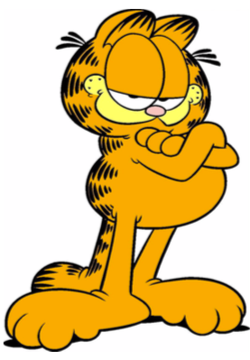
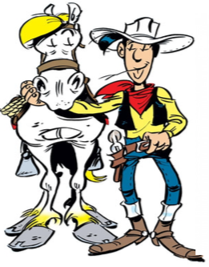
rallye lecture
rallye lecture
rallye lecture
bandes dessinées
bandes dessinées
bandes dessinées
Nathan
Élodie
Hugo
monpetitbazardeprof.com

Slide 2
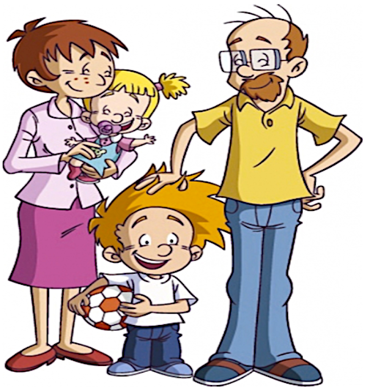
rallye lecture
rallye lecture
rallye lecture
bandes dessinées
bandes dessinées
bandes dessinées
Marcie
Mike
Stéphanie
monpetitbazardeprof.com

